Slide 1


Uso de MAP en Java
En esta presentación, exploraremos el uso de la estructura de datos MAP en Java, una herramienta esencial para el desarrollo de aplicaciones.
por Antonio Martín León

Slide 2

¿Qué es MAP?
Estructura de datos
Organización
Un MAP es una colección de pares clave-valor, donde cada clave es única y está asociada a un valor.
Permite acceder a los valores de forma eficiente mediante la clave correspondiente.

Slide 3
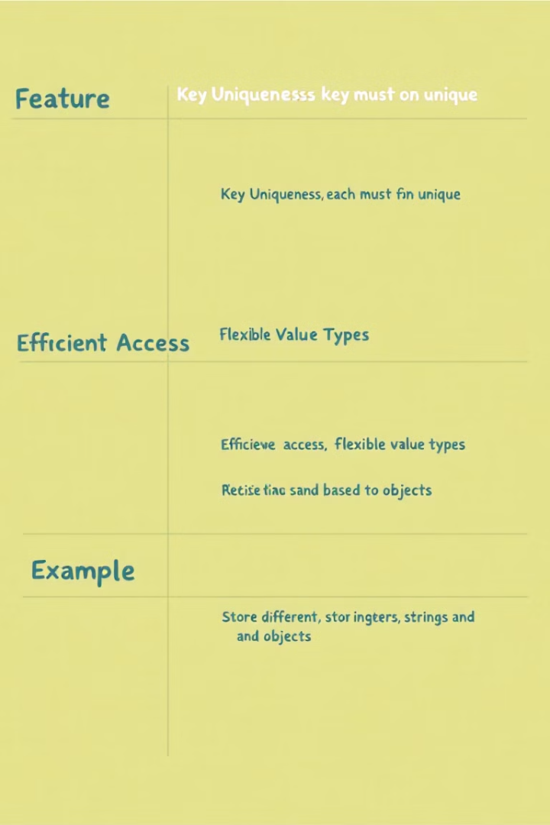
Principales características de MAP
1
Claves únicas
2
Acceso eficiente
Cada clave en un MAP debe ser única, asegurando que no haya duplicados.
Permite obtener valores rápidamente utilizando las claves como referencia.
3
Valores flexibles
Los valores asociados a las claves pueden ser de cualquier tipo de datos.

Slide 4

Tipos de MAP en Java
HashMap
TreeMap
Implementación basada en tablas hash, ideal para búsquedas rápidas.
Estructura de árbol de búsqueda binaria, mantiene los elementos ordenados por clave.
LinkedHashMap
Preserva el orden de inserción de los elementos, útil para mantener el orden de los datos.

Slide 5
Creación e inicialización de un MAP
Declaración
Inicialización
Se utiliza la clase Map y el tipo de MAP deseado, por ejemplo, HashMap.
Se pueden añadir pares clave-valor utilizando el método put() o un constructor con datos predefinidos.

Slide 6
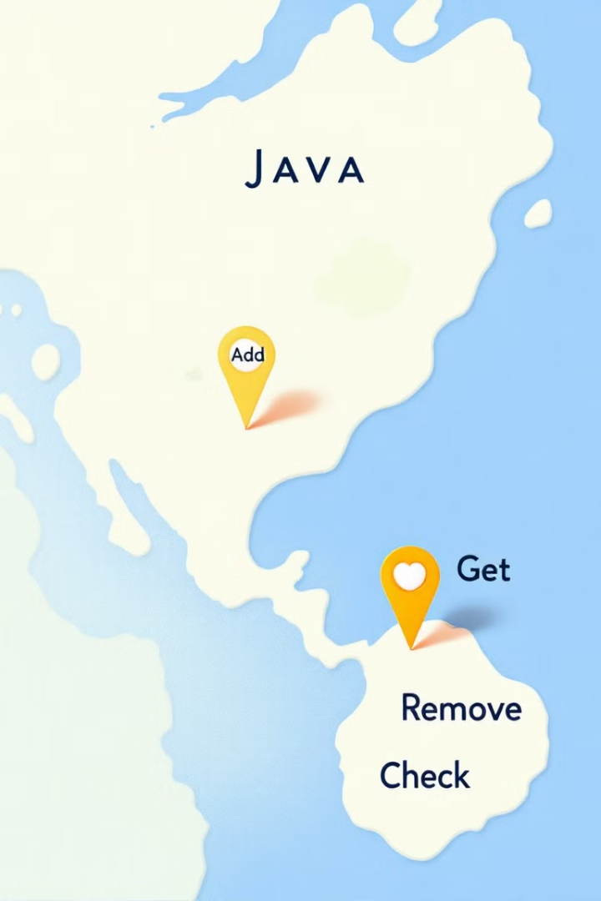




Operaciones básicas con MAP
Agregar
Obtener
El método put() añade un nuevo par clave-valor.
El método get() devuelve el valor asociado a una clave.
Eliminar
Verificar
El método remove() elimina el par clave-valor asociado a una clave.
El método containsKey() verifica si una clave existe.

Slide 7

Iteración a través de los elementos de un MAP
1
keySet()
Devuelve un conjunto de claves que se puede iterar.
2
entrySet()
Devuelve un conjunto de entradas (pares clave-valor) para iterar.
3
forEach()
Iteración mediante una expresión lambda para recorrer las entradas.

Slide 8
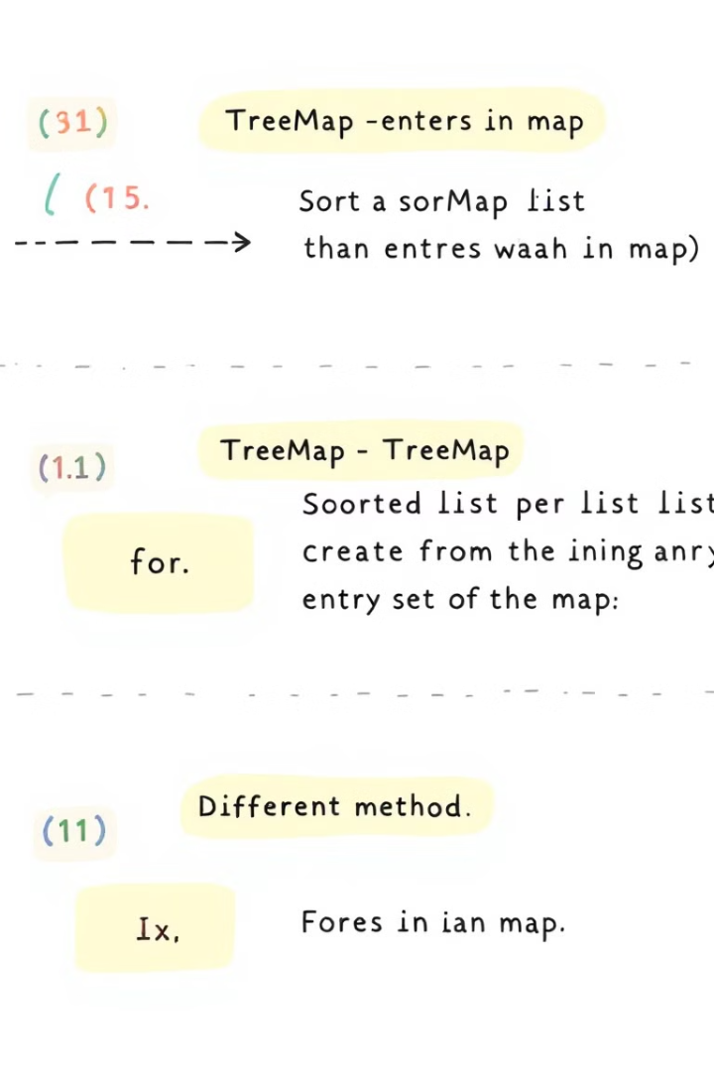


Ordenamiento de los elementos en un MAP
TreeMap
Mantiene los elementos ordenados por clave de forma natural o según un comparador personalizado.
SortedList
Se puede crear una lista ordenada a partir del conjunto de entradas del mapa.

Slide 9





Ventajas y desventajas del uso de MAP
1
Ventajas
Acceso rápido
2
Búsquedas eficientes utilizando las claves.
Flexibilidad
3
Soporta diferentes tipos de valores.
Estructura clara
4
Organiza datos relacionados de manera lógica.
5
Desventajas

Slide 10
Casos de uso y ejemplos prácticos
Almacenamiento de datos
1
Guardando información de usuarios o productos.
Creación de diccionarios
2
Asociando palabras con sus traducciones.
Implementación de caché
3
Almacenando datos temporalmente para mejorar el rendimiento.

